Slide 1

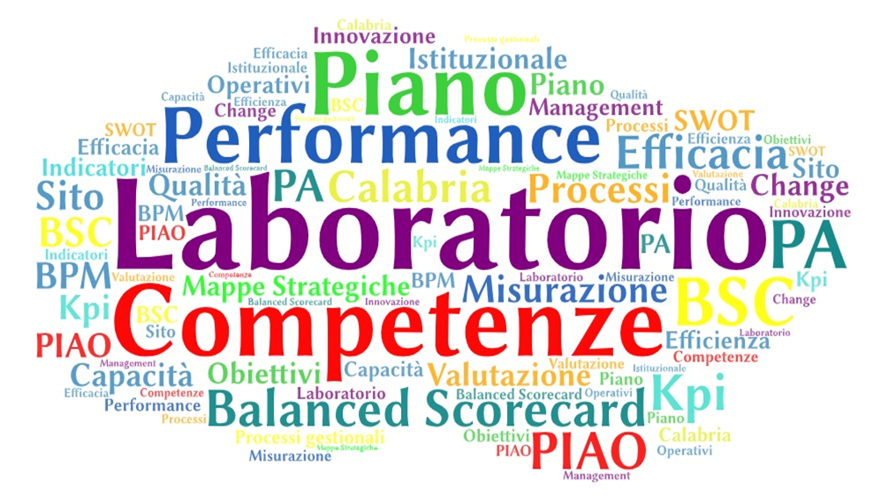

Laboratori sui nuovi strumenti per la gestione delle performance della Regione Calabria
FormezPA - Progetto per il miglioramento dei sistemi di
gestione e valutazione delle performance
Dott. Giuseppe Gioioso - FormezPA

Slide 2
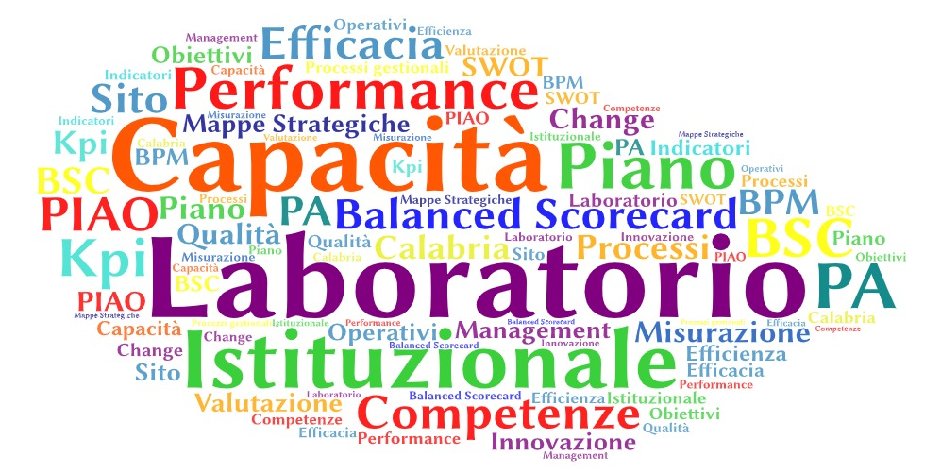
  Word cloud del Laboratorio
FormezPA - Progetto per il miglioramento dei sistemi di
gestione e valutazione delle performance
Dott. Giuseppe Gioioso - FormezPA

Slide 3


Giuseppe Gioioso Gestione delle performance e Business Process Management
FormezPA - Progetto per il miglioramento dei sistemi di
gestione e valutazione delle performance
Dott. Giuseppe Gioioso - FormezPA

Slide 4
Ciclo di vita delle policy e dimensioni di performance
Il concetto di performance organizzativa introdotto dal D.lgs. 150/09 nella sua declinazione multidimensionale definita dall’art. 8 risponde alla necessità di valutare l’intero ciclo di vita delle policy pubbliche di cui alla figura seguente
Outcomes finali
(impatti/ effetti?)
FormezPA - Progetto per il miglioramento dei sistemi di
gestione e valutazione delle performance
Bisogni
Problemi socio-economici
Policy – Obiettivi strategici
Outcomes intermedi
(risultati)
Obiettivi operativi
input
processo
Output
Quantità e qualità
Efficienza
Efficacia interna/gestionale
Efficacia sociale - Utilità
Dott. Giuseppe Gioioso - FormezPA
Notes:
Il punto di partenza del ciclo delle politiche pubbliche è l’analisi dei problemi socio-economici della realtà di riferimento e l’individuazione di alcuni bisogni prioritari della collettività da parte delle amministrazioni pubbliche che hanno la responsabilità (mission) di dare una risposta mediante la definizione di public policy per cui sono definiti degli obiettivi strategici.
A loro volta gli obiettivi strategici sono dettagliati, attraverso la programmazione e il budgeting, in obiettivi operativi.
A questo punto si acquisiscono gli input (cioè le risorse: umane, strumentali, finanziarie, ecc.) con i quali si svolgono le attività volte al raggiungimento degli obiettivi.
Attraverso i processi si mettono in relazione tra loro i diversi attori e si svolgono le attività necessarie per generare gli output (beni e servizi prodotti). Gli output sono i prodotti di questi processi, ciò che le amministrazioni pubbliche forniscono all’esterno: certificati di residenza, interventi chirurgici, titoli universitari, ecc. Questi output contribuiscono, insieme ad altri fattori ambientali e soggettivi, per produrre un outcome inteso come un cambiamento nello stato del benessere collettivo. Gli outcome possono essere intermedi – cioè il risultato diretto dell’output in generale dimostrabile da un cambiamento di comportamento degli attori rilevanti – o finali – cioè l’impatto sulla società di questi cambiamenti di comportamento.

Slide 5
Dimensioni strategica e dimensione gestionale
Come si evince dal precedente grafico, è possibile individuare due macro-dimensioni: quella strategica, e quella gestionale.
La prima risponde alla domanda: COSA FARE ed attiene alla «bontà» delle scelte pubbliche (public choice) tipiche dell’indirizzo politico-strategico;
la seconda riguarda invece il: COME FARE ed attiene alla «qualità» della dirigenza a cui compete la responsabilità dei processi «produttivi» o gestionali.
La coerenza delle strategie per soddisfare i bisogni sociali dei destinatari delle policy pubbliche in termini di efficacia e di utilità delle azioni trova la sua naturale esplicitazione nel PdP in fase di programmazione e nella RdP in fase di accountability.
La dimensione dell’efficienza, che attiene al processo di allocazione delle risorse e di trasformazione degli input in output (funzione di produzione) riguarda propriamente le funzioni tipiche del Controllo di Gestione.
FormezPA - Progetto per il miglioramento dei sistemi di
gestione e valutazione delle performance
Dott. Giuseppe Gioioso - FormezPA

Slide 6
La valutazione della dimensione gestionale
La necessità di efficientare i processi gestionali «di produzione» utilizzando opportuni strumenti di misurazione e valutazione ha trovato generalmente risposta nelle PA attraverso due principali modalità:
Le tipiche batterie del Controllo di Gestione, con i panel di indicatori di input, di output, di costo, di qualità, di tempo, ecc.;
La contabilità analitica variamente organizzata per «prodotto», per «centro di costo o di spesa», per «Centro di responsabilità», ecc.
FormezPA - Progetto per il miglioramento dei sistemi di
gestione e valutazione delle performance
Dott. Giuseppe Gioioso - FormezPA

Slide 7
Gli approcci tradizionali
Entrambi le modalità, come è noto, hanno avuto più o meno ampia applicazione nelle PA a partire dal D.lgs. 29/93, con una netta prevalenza della prima.
Non rappresentano quindi una novità per gli addetti ai lavori ed anzi costituiscono dei tools consolidati della «cassetta degli attrezzi» dei manager e dei controller.
Tuttavia, nonostante la «familiarità» con questi strumenti occorre interrogarsi anche sui limiti e le indicazioni d’uso, anche tenendo conto del contesto di riferimento.
FormezPA - Progetto per il miglioramento dei sistemi di
gestione e valutazione delle performance
Dott. Giuseppe Gioioso - FormezPA

Slide 8
I limiti dei due precedenti approcci
In particolare, per quanto riguarda l’impiego della contabilità analitica in Enti con finalità prevalentemente programmatorie, come le Amministrazioni Regionali, occorre chiedersi se i possibili eventuali benefici informativi derivanti dalla nuova architettura contabile giustificano i costi necessari alla progettazione, implementazione, gestione, formazione delle risorse umane, ecc. (sostenibilità).
Ancora, per le batterie di indicatori, stante la maggiore semplicità di utilizzo, bisogna valutare se esse non rappresentino una eccessiva «parcellizzazione» delle informazioni e delle misure. Il rischio è quello dell’ «inflazione» di dati che difficilmente rappresentano in ottica sistemica la complessità dei processi gestionali a cui si riferiscono, con l’evidente rischio di avere un mosaico composto da centinaia di tessere (indicatori) che difficilmente riescono a restituire una fotografia adeguata.
FormezPA - Progetto per il miglioramento dei sistemi di
gestione e valutazione delle performance
Dott. Giuseppe Gioioso - FormezPA

Slide 9
Un approccio alternativo
Alla luce delle precedenti considerazioni nell’ambito del Progetto Performance per la Regione Calabria per cui era stata presa in considerazione in principio la progettazione e l’implementazione di un modello di contabilità analitica, si è preferito utilizzare un ulteriore approccio: il Business Process Management (BPM), che analogamente al Performance Management, connesso al ciclo di gestione delle performance, ha anch’esso un’origine di natura aziendale:
Come sarà illustrato nelle successive slide data l’importanza dell’investimento ed anche i radicali cambiamenti nelle modalità di produzione richiesto da un approccio basato sul BPM, nell’ambito del Progetto si percorreranno tutte le possibili fasi, al netto della cosiddetta Process Automation, che si auspica possa essere intrapresa anche alla luce degli ambiziosi obiettivi di transizione digitale di cui al PNRR in un immediato prossimo step di innovazione.
FormezPA - Progetto per il miglioramento dei sistemi di
gestione e valutazione delle performance
Dott. Giuseppe Gioioso - FormezPA

Slide 10
L’analisi dei processi gestionali come leva per il miglioramento delle performance
Come accennato in precedenza l’approccio dell’analisi dei processi gestionali come leva per il miglioramento delle performance nell’ambito del Progetto Formez nasce come ipotesi alternativa rispetto a quella abbozzata in fase di prima progettazione di modellizzazione di un sistema di contabilità analitica, su cui sono già state riferite le criticità soprattutto in un contesto quale quello regionale.
In secondo luogo il focus sui processi gestionali rappresenta l’approccio per un concreto «improvement» del Controllo di Gestione in Regione Calabria, già evidenziato come «processo da migliorare» nella fase iniziale di assessment, attraverso la messa a disposizione di un insieme di misure segnaletiche, indicatori, su cui costruire, modellizzare e «riempire» di senso il concetto di «performance organizzativa» di Dipartimento che allo stato è ottenuta come sommatoria pesata del grado di raggiungimento degli obiettivi di Piano assegnati e riguarda unicamente gli obiettivi inseriti nel PdP.
FormezPA - Progetto per il miglioramento dei sistemi di
gestione e valutazione delle performance
Dott. Giuseppe Gioioso - FormezPA

Slide 11
L’analisi dei processi gestionali come leva per il miglioramento delle performance
Partendo dalla definizione del concetto di processo gestionale che ritornerà utile nella prima fase del ciclo di vita del BPM, quella dell’Analisi, in cui avviene anche la «delicata» fase di identificazione condivisa con gli attori dei singoli Dipartimenti, laddove sarà anche utile chiarire le differenze con altri possibili oggetti di analisi relativi ad esempio a procedimenti, attività, procedure, ecc., esso può considerato come una successione interdipendente di attività caratterizzate dalla combinazione di risorse umane, strumentali e finanziarie caratterizzate da flussi documentali e informativi, volte al conseguimento di un output.
Il focus riguarda quindi la trasformazione degli input in output, quella che secondo l’analisi economica viene intesa come «funzione di produzione».
FormezPA - Progetto per il miglioramento dei sistemi di
gestione e valutazione delle performance
Dott. Giuseppe Gioioso - FormezPA

Slide 12
L’analisi dei processi gestionali come leva per il miglioramento delle performance
L’analisi dei processi si propone diverse finalità:
un’organizzazione per processi mira a superare la logica per procedimenti che appare fortemente connotata da un esclusivo punto di vista interno, oltre che avere un significato esclusivamente “adempimentale”. La visione per processi, in altri termini, deve presentare risultati (output) di natura esterna (all’amministrazione regionale o al Dipartimento che ne ha la responsabilità) misurabili attraverso indicatori che siano in grado di intercettare l’efficacia (esterna e interna) l’efficienza, il grado di soddisfazione dei destinatari, il rispetto dei tempi, il grado di «difettosità», tutte dimensioni non sempre correlabili alla visione per procedure o procedimenti.
l’assenza di una visione per processi rischia di privare l’organizzazione della percezione dell’adeguatezza gestionale rispetto agli obiettivi delle proprie strategie, non essendo in grado di evidenziare le criticità, i rischi le ridondanze ed i “colli di bottiglia”; .con il rischio di rendere non compatibili gli obiettivi sul «COSA» con le modalità di operatività del «COME»;
la logica per processi sui quali sviluppare, misurare e valutare le performance organizzative e individuale rappresenta, in una moderna gestione delle organizzazioni, una importante leva per il miglioramento continuo.
FormezPA - Progetto per il miglioramento dei sistemi di
gestione e valutazione delle performance
Dott. Giuseppe Gioioso - FormezPA

Slide 13
Obiettivi- Processi - indicatori
Dipartimento
Policy – Performance organizzativa di Ente
Dimensione strategica
Indicatori di efficacia esterna
Obiettivi strategici
Indicatori di efficacia interna
Obiettivi operativi
Indicatori di realizzazione finanziaria/fisica
Settore 1
Settore 2
Settore 3
Output 1
Dimensione Performance
Indicatori di efficienza tecnica
Processi gestionali
Output 2
Indicatori di efficienza economica
Dimensione gestionale
Output 3
Indicatori di qualità
Output 4
Indicatori temporali
Gli indicatori di efficacia attengono principalmente al livello strategico/di policy (quindi influenzati anche da altri fattori/condizioni/eventi/ mentre le altre tipologie di indicatori attengono alla dimensione operativo-gestionale
Dott. Giuseppe Gioioso - FormezPA

Slide 14
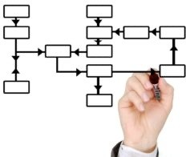

Strutture organizzative e processi: quali legami?
L’organizzazione è un insieme coordinato di mezzi e di persone orientate al raggiungimento di un obiettivo comune (scopo preordinato) secondo il principio della divisione del lavoro e una gerarchia di responsabilità.
FormezPA - Progetto per il miglioramento dei sistemi di
gestione e valutazione delle performance
Struttura
+
Persone
+
Processi =
Organizzazione
Dott. Giuseppe Gioioso - FormezPA

Slide 15

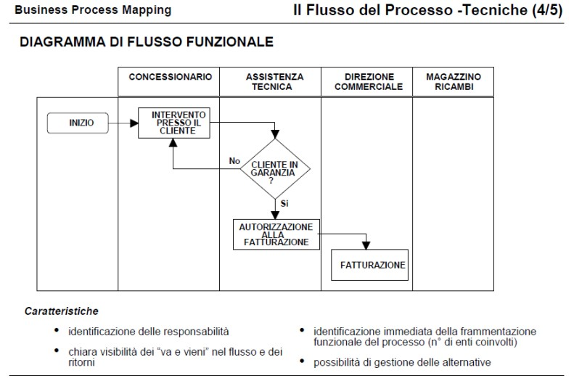
FormezPA - Progetto per il miglioramento dei sistemi di
gestione e valutazione delle performance
Esempio di come un processo attraversa diverse unità organizzative
Dott. Giuseppe Gioioso - FormezPA

Slide 16
Il modello per processi
La sempre maggiore attenzione alla mappatura dei processi avviene a seguito della crescente consapevolezza che il maggior potenziale di miglioramento (e quindi le inefficienze) è nascosto nei “confini” funzionali e divisionali che tracciamo nella gestione delle organizzazioni. Le inefficienze si individuano se si ragiona per processo e non per divisioni, funzioni o addirittura per mansione. Il processo, infatti, aggrega e crea legami funzionali tra le diverse unità organizzative, poiché è un insieme di attività eseguite in ambiti organizzativi diversi e collegate tra loro finalizzate al raggiungimento di un obiettivo o realizzazione di un prodotto-servizio.
FormezPA - Progetto per il miglioramento dei sistemi di
gestione e valutazione delle performance
Direzione Generale A
Direzione Generale B
Area di
miglioramento
Settore A1
Settore A2
Settore A3
Settore B1
Settore B2
Settore B3
Settore B4
Area di
Area di miglioramento
miglioramento
Processo
Il BPM mette sotto “la lente di ingrandimento” le azioni svolte nell’organizzazione; permette di monitorare l’efficienza della macchina organizzativa, ad esempio, osservando lo spreco di tempo e di risorse generato da processi lavorativi frutto dell’abitudine e non dettati da una strategia o dal perseguimento di un obiettivo.
Dott. Giuseppe Gioioso - FormezPA

Slide 17
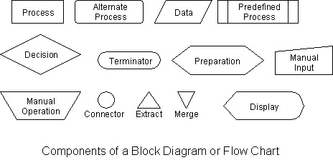
È importante la rappresentazione grafica del processo. La stessa deve essere scelta sulla base di specifici criteri che si vogliono privilegiare rispetto ad altri:
Comprensione
Identificazione della responsabilità
Ricerca dei miglioramenti
FormezPA - Progetto per il miglioramento dei sistemi di
gestione e valutazione delle performance
Dott. Giuseppe Gioioso - FormezPA

Slide 18
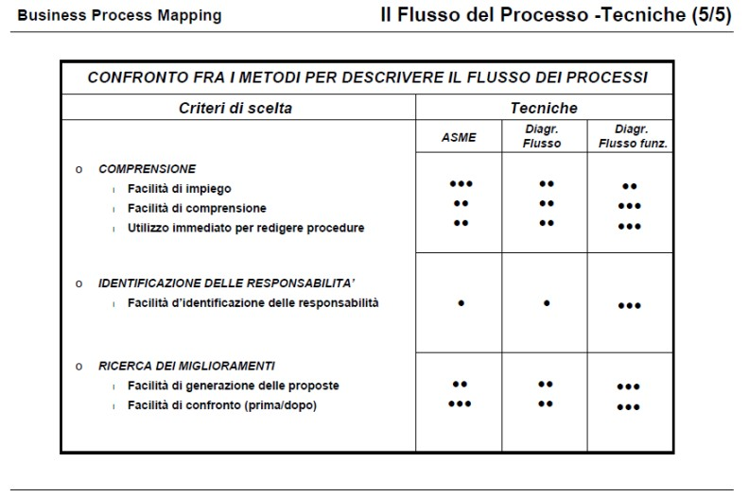
FormezPA - Progetto per il miglioramento dei sistemi di
gestione e valutazione delle performance

Slide 19
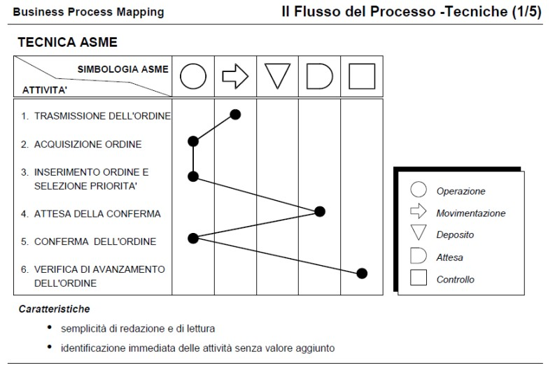
FormezPA - Progetto per il miglioramento dei sistemi di
gestione e valutazione delle performance

Slide 20
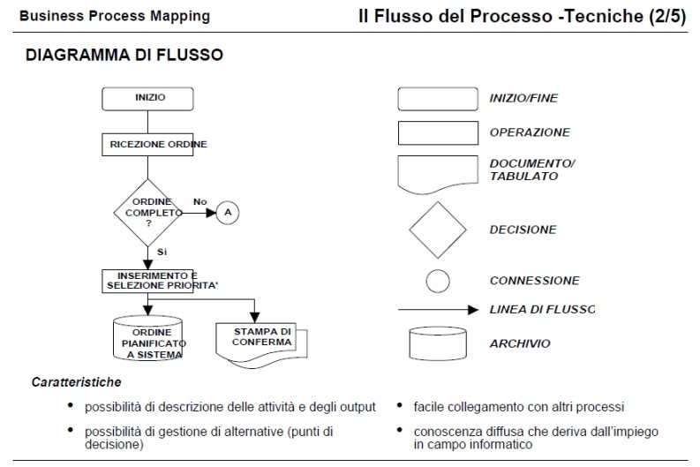
FormezPA - Progetto per il miglioramento dei sistemi di
gestione e valutazione delle performance
Dott. Giuseppe Gioioso - FormezPA

Slide 21
FormezPA - Progetto per il miglioramento dei sistemi di
gestione e valutazione delle performance
Dott. Giuseppe Gioioso - FormezPA

Slide 22
Va tenuto presente che la differenza sostanziale tra un indicatore di output e un indicatore di processo è che il primo è orientato ai fini, mentre il secondo è orientato ai mezzi. Dunque, in caso di utilizzo di indicatori di processo come proxy degli indicatori di risultato il riferimento all’output finale non è immediato e quindi variazioni dell’indicatore non necessariamente si riflettono su di esso.
FormezPA - Progetto per il miglioramento dei sistemi di
gestione e valutazione delle performance
Dott. Giuseppe Gioioso - FormezPA

Slide 23
KPI - Indicatori di risultato - riferimento all’output finale
(indicatore di risultato)
FormezPA - Progetto per il miglioramento dei sistemi di
gestione e valutazione delle performance

Slide 24

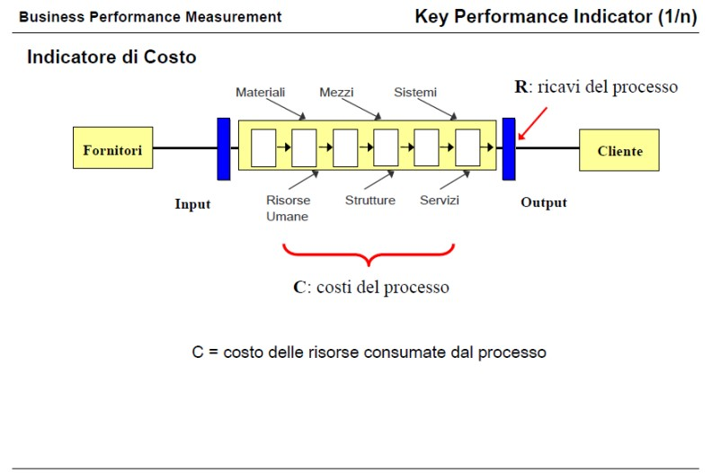
KPI - Indicatori di efficienza _{Costo processo}
C personale+servizi+struttura
FormezPA - Progetto per il miglioramento dei sistemi di
gestione e valutazione delle performance
Centrale per le PA che devono ottimizzare le gg/uomo
Si può osservare il consumo anche di un solo fattore (spese del personale per esempio o gg/uomo)
Dott. Giuseppe Gioioso - FormezPA

Slide 25

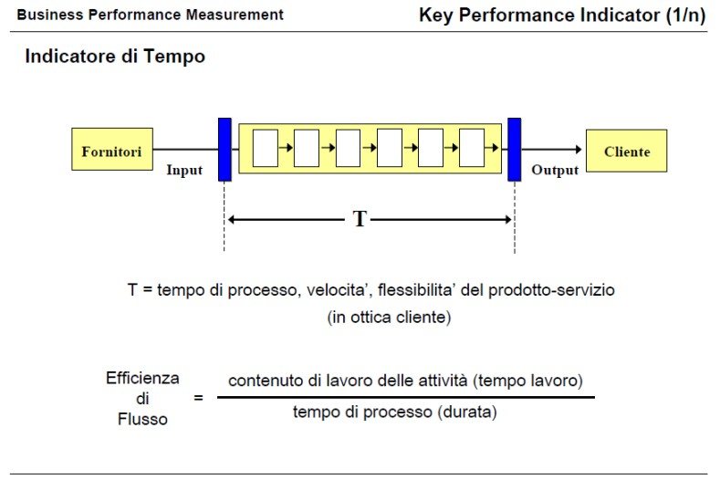
KPI - Indicatori di tempo
Processo
attività
FormezPA - Progetto per il miglioramento dei sistemi di
gestione e valutazione delle performance
Cittadino/stakeholder
Dott. Giuseppe Gioioso - FormezPA

Slide 26
Possibili utilizzi del modello per processi
Il modello per processi se efficacemente utilizzato nell’ambito del controllo di gestione fornisce informazioni su:
il costo dei fattori (risorse) utilizzati nello svolgimento del processo o per lo svolgimento delle singole attività;
il ciclo temporale del processo o delle singole attività;
il tempo di risposta al beneficiario dell’output (utente finale o processo successivo);
la soddisfazione del beneficiario dell’output;
il numero di errori e/o omissioni nello svolgimento delle attività e/o nella compilazione dei documenti;
il numero dei punti di decisione e il conseguente ritardo che dipende dalle approvazioni;
la frequenza e l’entità dei ritardi dei passaggi tra le fasi riguardanti gli output di fase o dei passaggi tra le fasi incardinate su diverse unità organizzative.
Il modello per processi inoltre facilita l’attuazione del PNRR.
FormezPA - Progetto per il miglioramento dei sistemi di
gestione e valutazione delle performance
Dott. Giuseppe Gioioso - FormezPA

Slide 27
Il Business Process Management – BPM
Il Business Process Management – BPM è una disciplina manageriale focalizzata sull’esecuzione e sulla valutazione delle performance e dei risultati dei processi gestionali.
Fornisce la struttura, i metodi e gli strumenti per allineare l’allocazione delle risorse umane e degli strumenti IT con la strategia delle organizzazioni, supportandole nell’ efficace svolgimento dei propri processi, ad adattarli ai cambiamenti continui, ottenendo costantemente le misure delle performance e del raggiungimento dei propri obiettivi.
FormezPA - Progetto per il miglioramento dei sistemi di
gestione e valutazione delle performance
Dott. Giuseppe Gioioso - FormezPA

Slide 28
Carattere Innovativo del BPM
L’approccio del BPM ha l’obiettivo di valorizzare i processi come componente strategica, come elemento «competitivo» da gestire per migliorare le performance dell’organizzazione.
L’approccio BPM comporta un cambiamento di visione dell’organizzazione strutturata per processi e non più solo come Funzioni o Unità di produzione.
Questo consente di:
Focalizzare l’attenzione anche sul Come un organizzazione crea «valore» per il «cliente» – i processi – e collegarlo al Cosa, ovvero il prodotto o il servizio offerto al cliente
Superare i silos informativi rappresentati dalle Funzioni o dai Dipartimenti, che concorrono nel processo di sviluppo del prodotto o del servizio
Migliorare l’efficacia e l’efficienza dell’organizzazione intesa in ottica sistemica andando ad incidere sui processi e quindi sui «modi» di produzione.
FormezPA - Progetto per il miglioramento dei sistemi di
gestione e valutazione delle performance
Dott. Giuseppe Gioioso - FormezPA

Slide 29
I Benefici del BPM
Il BPM consente di migliorare le attività di un’organizzazione incrementando l’efficienza, ottimizzando costi e tempi, in quanto:
Permette di modellare i processi, evidenziando così le differenze tra come il processo è immaginato dal management, come è rappresentato nei documenti ufficiali e come è in realtà eseguito
Aiuta i diversi attori coinvolti nei processi a confrontarsi, facilitando l’identificazione di problemi
Consente di collegare i processi con gli obiettivi strategici
Consente di monitorare costantemente le performance dei processi in modo automatico
Abilita un Continuos Improvement (miglioramento continuo) grazie al monitoraggio dei processi e che facilita l’identificazione di inefficienze nello svolgimento delle attività
Favorisce una maggiore agilità della gestione, permettendo di adattare un processo alle mutate condizioni esterne e di implementare rapidamente le modifiche al processo nei sistemi IT affinché l’esecuzione sia coerente.
FormezPA - Progetto per il miglioramento dei sistemi di
gestione e valutazione delle performance
Dott. Giuseppe Gioioso - FormezPA

Slide 30
Il ciclo di vita del BPM
Il ciclo di vita del BPM è l'insieme delle attività che costituiscono il fondamento della
metodologia di Business Process Management.
È composto da cinque fasi:
Analisi
FormezPA - Progetto per il miglioramento dei sistemi di
gestione e valutazione delle performance
Valutazione
Progettazione
Monitoraggio
Implementazione
Dott. Giuseppe Gioioso - FormezPA

Slide 31
1. Analisi
Identificazione ed analisi dei processi organizzativi con i soggetti responsabili (owner) e valutazione delle loro opportunità di miglioramento e delle loro criticità.
Porta alla definizione dell'architettura di processo e di uno o più processi AS-IS.
STEP
Identificare gli attori
Porre le giuste domande
Rappresentare il processo AS-IS
Analisi
Valutazione
Progettazione
FormezPA - Progetto per il miglioramento dei sistemi di
gestione e valutazione delle performance
Monitoraggio
Implementazione
Dott. Giuseppe Gioioso - FormezPA

Slide 32
2. Progettazione
Analisi
L'attività di Process Design comprende la progettazione del processo TO-BE. Le aree di intervento comprendono:
Rappresentazione dei flussi di processo e degli attori coinvolti
Avvisi e notifiche
Procedure operative standard
Definizione Task
STEP
Modellare
Simulare
Implementare
Ci possono essere diverse opzioni di modello TO-BE e
ciascuna di esse deve essere analizzata e simulata
Valutazione
Progettazione
FormezPA - Progetto per il miglioramento dei sistemi di
gestione e valutazione delle performance
Monitoraggio
Implementazione
Dott. Giuseppe Gioioso - FormezPA

Slide 33
3. Implementazione
Il processo, modellato nella fase di progettazione, viene messo in esecuzione.
L’implementazione del processo può comportare due sfaccettature complementari:
• Organizational Change Management: Si riferisce all'insieme delle attività necessarie per cambiare il modo di lavorare di tutti i partecipanti coinvolti nel processo.
• Process Automation: Comporta la configurazione e l'implementazione di un sistema informatico. Il processo è definito in un linguaggio macchina che può essere eseguito direttamente dal software (solitamente XML). Il sistema utilizzerà servizi (o dati gestiti in altri sistemi) per eseguire operazioni di business e moduli per richiedere un input umano.
Analisi
Valutazione
Progettazione
FormezPA - Progetto per il miglioramento dei sistemi di
gestione e valutazione delle performance
Monitoraggio
Implementazione
Dott. Giuseppe Gioioso - FormezPA

Slide 34
4. Monitoraggio
Una volta che il processo riprogettato viene eseguito, i dati
rilevanti vengono raccolti e analizzati per misurare le
performance del processo in relazione agli obiettivi dell’organizzazione.
Il monitoraggio comprende l’analisi in tempo reale dei singoli processi in modo che le tutte le informazioni sul loro stato possano essere facilmente visibili e fornite per produrre analitiche e statistiche sulle loro prestazioni.
Esempi di Misure
• Stato del processo
• Cycle Time
• Produttività
• Tasso di difettosità
Analisi
Valutazione
Progettazione
FormezPA - Progetto per il miglioramento dei sistemi di
gestione e valutazione delle performance
Monitoraggio
Implementazione
Dott. Giuseppe Gioioso - FormezPA

